Slide 1
UD02. Administración de Servidores
PARTE II - INSTALACIÓN DE SERVIDOR WEB

Slide 2
Licencia
Toda la documentación de esta asignatura queda recogida bajo la licencia de Creative Commons
https://creativecommons.org/licenses/by-nc-nd/4.0/
En el caso de incumplimiento o infracción de una licencia Creative Commons, el autor, como con cualquier otra obra y licencia, habrá de recurrir a los tribunales. Cuando se trate de una infracción directa (por un usuario de la licencia Creative Commons), el autor le podrá demandar tanto por infracción de la propiedad intelectual como por incumplimiento contractual (ya que la licencia crea un vínculo directo entre autor y usuario/licenciatario). El derecho moral de integridad recogido por la legislación española queda protegido aunque no aparezca en las licencias Creative Commons. Estas licencias no sustituyen ni reducen los derechos que la ley confiere al autor; por tanto, el autor podría demandar a un usuario que, con cualquier licencia Creative Commons, hubiera modificado o mutilado su obra causando un perjuicio a su reputación o sus intereses. Por descontado, la decisión de cuándo ha habido mutilación y de cuándo la mutilación perjudica la reputación o los intereses del autor quedaría en manos de cada Juez o Tribunal.

Slide 3
Servidores Web
Servidor Web
Configurar Virtual Hosts de Apache en Ubuntu

Slide 4
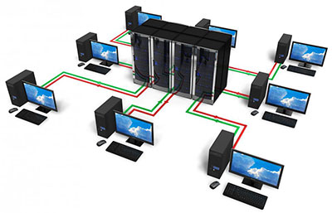
Servidor Web - ¡REPASO!
¿Qué es un Servidor? (En realidad)
No es más que un ordenador potente, sin pantalla ni teclado, conectado a internet 24/7.
Su única misión es "servir" datos cuando un cliente (navegador) se los pide.
Analogía: Es como la cocina de un restaurante. Nadie la ve, pero es donde se prepara todo. La web que vemos es el plato que nos sirven.

Slide 5
Servidor Físico vs. Servidor Virtual (VPS)
Servidor Físico (Dedicado):
Una máquina entera para ti solo. Máxima potencia y control.
Ejemplo: Los servidores que usa Twitch para retransmitir a Ibai y a miles de streamers a la vez. Son bestias pardas en centros de datos.
Servidor Virtual Privado (VPS):
Una "partición" de un servidor físico. Compartes la máquina, pero tienes tus propios recursos garantizados (CPU, RAM, disco).
Es la opción más común y flexible.
Ejemplo: El servidor que contrataría IlloJuan para alojar una web personal o un servidor de Discord para sus seguidores.

Slide 6
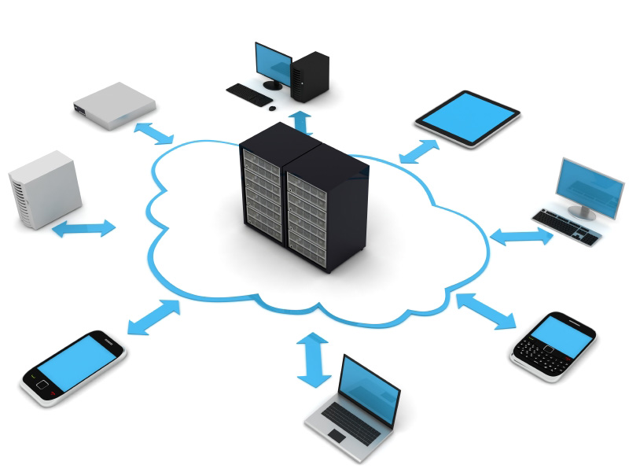
¿Por qué los servidores son necesarios?
Sin los servidores Web, Internet tal como la conocemos no existiría. Los servidores son el depositario de todo el contenido que existe en internet.
La industria del Web hosting es simplemente el servicio que permite alquilar espacios de memoria y la consecuente administración de sus datos.
Pensémoslo así, los servidores Web son la vitrina que permite a las personas publicar sus sitios en la red mundial que es Internet.

Slide 7
Servidores Web
Servidor Web
Configurar Virtual Hosts de Apache en Ubuntu

Slide 8
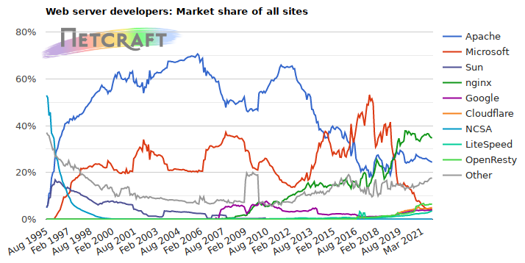
Introducción
Apache ha sido y sigue siendo uno de los servidores web más popular para servir contenido en Internet. Cuenta con más de la mitad de los sitios activos en Internet y es extremadamente poderoso y flexible.
Apache rompe su funcionalidad y componentes en unidades separadas que pueden ser personalizadas y configuradas de manera independiente. La unidad básica que describe a un sitio o dominio es denominada virtual host (ó alojamiento virtual en español).

Slide 9

Introducción
Apache ha sido y sigue siendo uno de los servidores web más popular para servir contenido en Internet. Cuenta con más de la mitad de los sitios activos en Internet y es extremadamente poderoso y flexible.
Apache rompe su funcionalidad y componentes en unidades separadas que pueden ser personalizadas y configuradas de manera independiente. La unidad básica que describe a un sitio o dominio es denominada virtual host (ó alojamiento virtual en español).

Slide 10

El Alma del Servidor: El Sistema Operativo
Al igual que tu PC tiene Windows/macOS o tu móvil Android/iOS, un servidor necesita un S.O.
El rey indiscutible en el mundo de los servidores es Linux. 👑🐧
¿Por qué Linux?
Estabilidad: Está diseñado para funcionar meses o años sin reiniciarse.
Seguridad: Su sistema de permisos es muy robusto.
Rendimiento: Consume muy pocos recursos.
Es GRATIS y de Código Abierto.

Slide 11

¿Qué Linux elijo? Las "Distros"
No hay un solo Linux, hay "distribuciones" (distros).
Las dos más importantes en servidores:
Ubuntu Server:
  Basada en Debian. Muy popular, amigable para principiantes y con una comunidad enorme.
Debian:
  La roca. Extremadamente estable y fiable, pero con software un poco menos actualizado.
Para este curso, usaremos Ubuntu Server por su facilidad de uso.

Slide 12

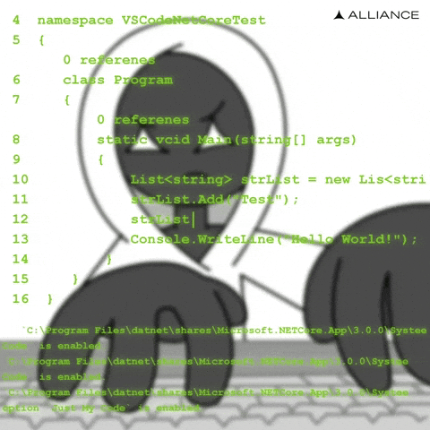
Adiós a la Interfaz Gráfica
Los servidores no tienen entorno de escritorio.
No hay ventanas, ni iconos, ni ratón.
¿Cómo lo controlamos? A través de la Terminal o Consola.
Es como la pantalla de código de Matrix. Parece intimidante, pero te da un poder y una velocidad absolutos sobre el sistema.

Slide 13

Conexión Remota Segura: SSH
No podemos ir físicamente al centro de datos a enchufar un teclado. Nos conectamos de forma remota.
SSH (Secure Shell): Es un protocolo que crea un túnel de comunicación cifrado entre nuestro PC y el servidor.
Es como usar un teletransportador seguro. Todo lo que escribimos viaja encriptado.
Por ejemplo: Cuando TheGrefg quiere revisar las estadísticas de su web,
se conecta por SSH desde su casa en Andorra a su servidor, que puede
estar en un centro de datos en Frankfurt.

Slide 14
Comandos Básicos de Navegación
Necesitamos movernos por las carpetas (directorios) del servidor.
pwd (Print Working Directory): Te dice "dónde estás ahora".
ls (List): Lista los ficheros y carpetas del directorio actual.
  ls -l: Lista en formato largo, con detalles de permisos y tamaño.
cd (Change Directory): Te permite moverte a otro directorio.
  cd /home/ubuntu: Va al directorio ubuntu dentro de home.
  cd ..: Sube al directorio padre.
Analogía: pwd es el "Estás aquí" del mapa, ls te muestra las puertas y cd es cruzar una de esas puertas.

Slide 15
Creando y Manipulando Ficheros
mkdir nombre_carpeta: Crea un nuevo directorio.
  Ejemplo: mkdir proyectos
touch nombre_fichero: Crea un fichero vacío.
  Ejemplo: touch notas.txt
cp origen destino: Copia un fichero o directorio.
  Ejemplo: cp notas.txt backup_notas.txt
mv origen destino: Mueve o renombra un fichero o directorio.
  Ejemplo: mv notas.txt notas_importantes.txt

Slide 16

El Comando Más Peligroso: rm
rm nombre_fichero (Remove): Borra un fichero.
rm -r nombre_carpeta: Borra un directorio y todo lo que contiene.
¡¡¡CUIDADO!!! En Linux no hay "papelera de reciclaje". Lo que borras con rm se ha ido para siempre.
Analogía: rm -rf / es el Snap de Thanos para tu servidor. Borra absolutamente todo. Úsalo con un respeto infinito.

Slide 17
Editando Ficheros: nano
¿Cómo escribimos en los ficheros de configuración? Con un editor de texto en la terminal.
nano es el más sencillo y amigable para empezar.
Uso: nano nombre_del_fichero
Se abre una interfaz simple para escribir.
  Ctrl+O para guardar.
  Ctrl+X para salir.

Slide 18
El Poder de los Dioses: sudo
Por seguridad, no siempre operamos como el superusuario (root).
Cuando necesitamos hacer algo que requiere privilegios de administrador (como instalar software), usamos el comando sudo.
sudo [comando]: Ejecuta el siguiente comando con superpoderes.
Con sudo su podremos cambiar al usuario root y ser superusuario (¡cuidado!).

Slide 19
Instalación
Antes de comenzar con la instalación, vamos a actualizar los repositorios y los paquetes.
¿Os acordáis cómo hacerlo y en qué orden?
NOTA: Para realizar todas las siguientes operaciones e instrucciones, vamos a acceder como ROOT.

Slide 20
Instalación
Necesitaremos tener instalado Apache en nuestro servidor. Lo podemos hacer mediante apt-get:
Nuestra configuración creará un virtual host para daw-so.com y otro para dam-so.com.

Slide 21
Paso 1 — Crear la Estructura del Directorio
El primer paso será crear una estructura de directorios que alojará los datos del sitio que vamos a proporcionar a nuestros visitantes.
Nuestro documento raíz, que es el directorio más alto en el que Apache buscará contenido para mostrar, será configurado en directorios individuales bajo el directorio /var/www.
Crearemos un directorio aquí para cada uno de los virtual hosts que pretendemos crear.
/var/www/daw-so.com
/var/www/dam-so.com

Slide 22
Paso 1 — Crear la Estructura del Directorio
Dentro de cada uno de estos directorios, crearemos una carpeta public_html que mantendrá los archivos.
Esto nos dará algo de flexibilidad en nuestro hosting.
Por ejemplo, para nuestros sitios, vamos a crear los directorios así:
Además, configura los permisos para que todas las páginas puedan ser servidas correctamente:

Slide 23
Paso 2 — Crear Páginas de Prueba para cada Virtual Host
Tenemos nuestra propia estructura de directorios en forma. Vamos a crear algo de contenido para que podamos hacer las pruebas.
Vamos a ir con una demostración. Nuestras páginas serán muy simples. Vamos a crear una página index.html para cada sitio.
Vamos a empezar con daw-so.com. Podemos abrir un archivo index.html en nuestro editor escribiendo:

Slide 24
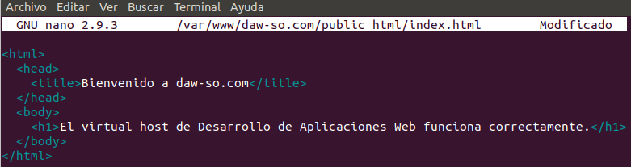
Paso 2 — Crear Páginas de Prueba para cada Virtual Host
En éste archivo, crea un documento HTML simple que indica el sitio al cual está conectado. Nuestro archivo quedaría así:
Guardamos y salimos.

Slide 25
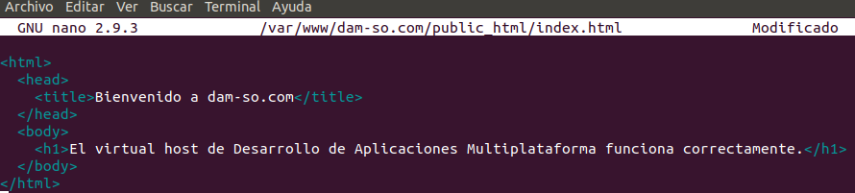
Paso 2 — Crear Páginas de Prueba para cada Virtual Host
Ahora podemos copiar este archivo y usarlo de base para nuestro segundo sitio escribiendo:
Ahora editamos el fichero copiado para realizar los cambios a dam:

Slide 26
Paso 3 — Crea un Nuevo Archivo para su Virtual Host
Los archivos virtual host son archivos que especifican la configuración actual de un virtual host e indican cómo el servidor Apache va a responder a varias solicitudes de dominio. Apache viene con un archivo virtual host por defecto llamado 000-default.conf que podemos utilizar como base. Vamos a copiarlo para crear un archivo virtual host para cada uno de nuestros dominios.
Vamos a iniciar con un dominio, configurarlo, copiarlo para nuestro segundo dominio, y después hacer algunos cambios para ajustes tanto como se requieran. La configuración por defecto de Ubuntu requiere que cada archivo de virtual host termine en .conf.

Slide 27
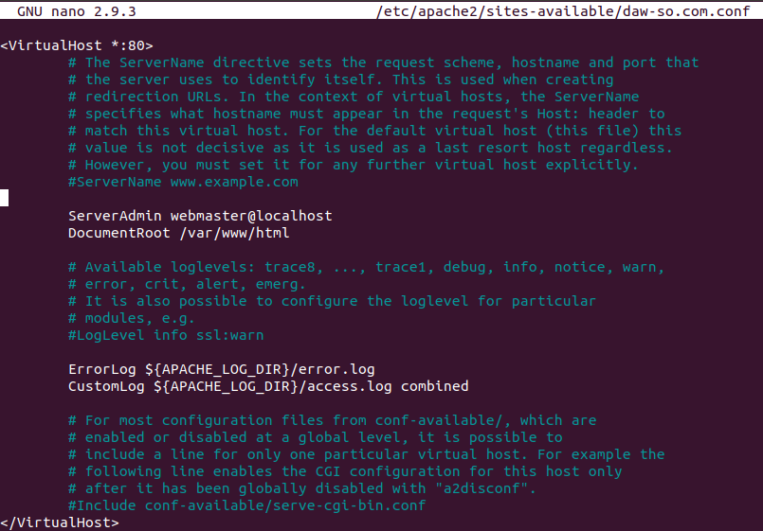
Paso 3 — Crea el Primer Archivo Virtual Host
Comenzamos copiando el archivo para el primer dominio:
Lo editamos con nano y vemos el siguiente contenido.
Como sabemos, todo lo que viene escrito tras # corresponde a un comentario.

Slide 28
Paso 3 — Crea el Primer Archivo Virtual Host
Personalizamos los datos aquí para el primer dominio y agregaremos algunas directivas adicionales. Esta sección del virtual host coincide con cualquier solicitud que sea hecha por el puerto 80, el puerto por defecto de HTTP.
Primero, necesitamos cambiar la directiva ServerAdmin a un correo electrónico en donde el administrador del sitio pueda recibir correos.
Después de esto, necesitamos agregar dos directivas. La primera llamada ServerName, que establece el dominio base que debe coincidir para la definición de este virtual host. Esto comúnmente es su dominio. La segunda, llamada ServerAlias, define nombres alternativos por los cuales podría ser encontrado como alternativa al dominio base.

Slide 29
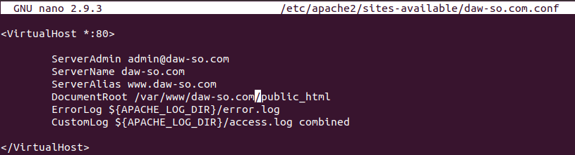
Paso 3 — Crea el Primer Archivo Virtual Host
Deberá quedarnos tal y como aparece en la siguiente captura:

Slide 30
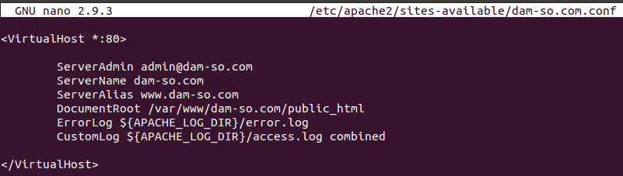
Paso 3 — Crea el Primer Archivo Virtual Host
Al igual que hicimos con anterioridad, usaremos este reciente fichero de configuración para dejar listo el otro virtual host:
Lo adaptamos al virtual host de dam:

Slide 31
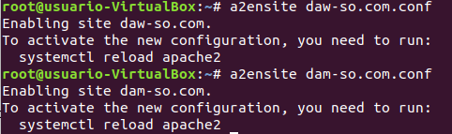
Paso 4 — Habilitar los Nuevos Archivos Virtual Host
Ahora que hemos creado nuestros archivos de virtual host, debemos habilitarlos. Apache incluye algunas herramientas que nos permiten hacer esto. Podemos usar la herramienta a2ensite para habilitar cada uno de nuestros sitios así:
No reinicies aún!

Slide 32
Paso 4 — Habilitar los Nuevos Archivos Virtual Host
Posteriormente, debemos deshabilitar el sitio por defecto definido en 000-default.conf:
A continuación deberemos reiniciar apache para que todos los cambios surjan efecto:

Slide 33
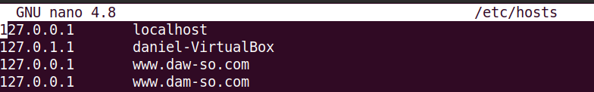
Paso 5 — Configurar el Archivo Hosts Local
La configuración del archivo de hosts servirá para interceptar todas las solicitudes para el dominio que desea configurar y las apuntará a su VPS, como lo hace el sistema DNS con los dominios registrados.
Esto funcionará solamente desde nuestro ordenador y es útil para poder realizar pruebas.
Para editar dicho archivo, ejecutaremos: nano /etc/hosts
Notes:
VPS es la abreviación de Virtual Private Server (Servidor privado virtual). El hosting VPS es uno de los servicios de alojamiento más populares que puedes elegir para tu sitio web. Utiliza tecnología de virtualización para proporcionarte recursos dedicados (privados) en un servidor con múltiples usuarios.
Es una solución más segura y estable que el hosting compartido donde no se obtiene espacio de servidor dedicado. Sin embargo, es de menor escala y más barato que alquilar un servidor completo.
El hosting VPS generalmente es elegido por los propietarios de sitios web que tienen un tráfico de nivel medio que excede los límites de los planes de hosting compartido pero que aún no necesitan los recursos de un servidor dedicado.
Las soluciones de VPS generalmente ofrecen varios planes de alojamiento. Por ejemplo, en Hostinger, tenemos seis planes de VPS que se adaptan a las diferentes necesidades y te permiten escalar tu sitio sin problemas cuando necesites más recursos.

Slide 34
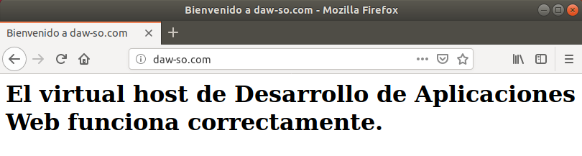
Paso 6 — Probar que todo funciona correctamente
Para probar que todo funciona correctamente, bastaría con abrir nuestro explorador web (Firefox) y acceder a la URL: http://daw-so.com

Slide 35
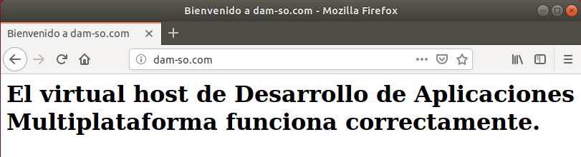
Paso 6 — Probar que todo funciona correctamente
Podemos probar si la configuración con DAM también es correcta mediante a la URL: www.dam-so.com

Slide 36
¿Ya sabes hacerlo?
Una vez llegados a este punto, deberías ser capaz de montar tu propio Virtual Host.
Por tanto, sigue todos los pasos anteriores para crear uno nuevo, de forma que en lugar de “dam-so.com” o “daw-so.com” tenga tu propio Virtual Host con tu nombre y apellidos, con la estructura siguiente:
“danielmunizamian.com”. → ¡Utiliza tu nombre y apellidos! (omite tildes, eñes y caracteres especiales).
El contenido del index.html deberá ser personalizado, dando la bienvenida a tu sitio web personal.
Deberás incluir alguna imagen/gif/vídeo en tu página personal.
Crea una web dinámica que posteriormente presentarás en clase.

